Slide 1
Villamosság élettani hatásai 11. előadás
Tanszék Villamos Energetika Tanszék
Nagyfeszültségű Technika és Berendezések Csoport
Tamus Zoltán Ádám
tamus@ntb.bme.hu

Slide 2
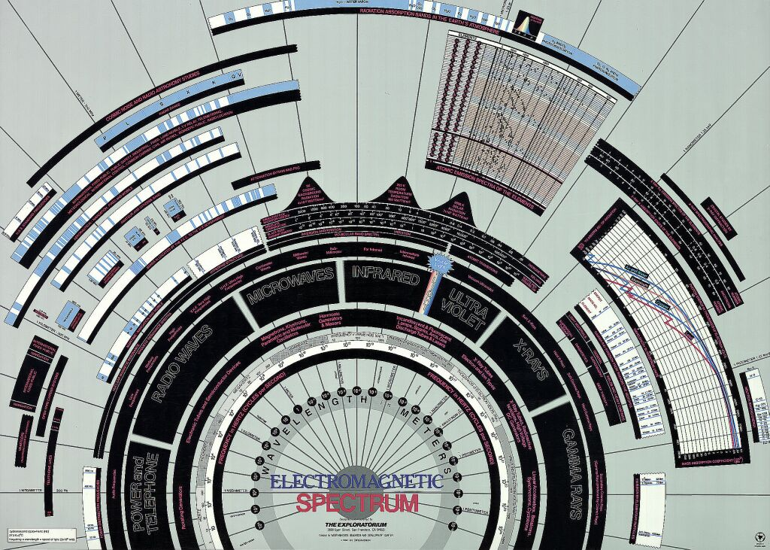

Slide 3
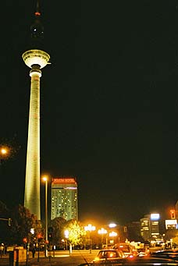
Az elektromágneses spektrum
10 kHz-1 GHz rádióhullámok
1 GHz-10¹² Hz mikrohullámú tartomány

Slide 4
A rádiófrekvenciás tartomány

Slide 5
Történeti áttekintés
1873 Maxwell-egyenletek
1888 Rádióhullámok (Herz)
1896 Szikratávíró (Marconi, Popov)
1919 Rádióadás (USA) 1925 Budapest
1935 TV-adás (Berlin) 1957 Budapest
1940 Első FM adás
1946 Cellás rendszerű rádiótelefon (Bell Laboratories)

Slide 6
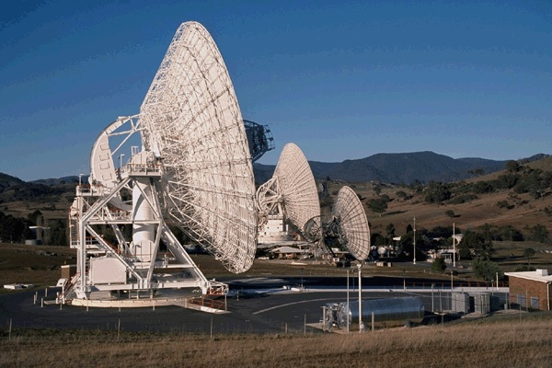
Történeti áttekintés

Slide 7
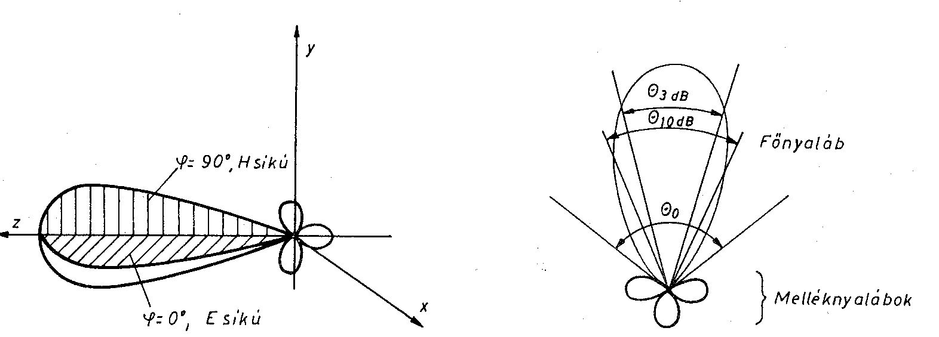
Antenna iránykarakterisztikája

Slide 8
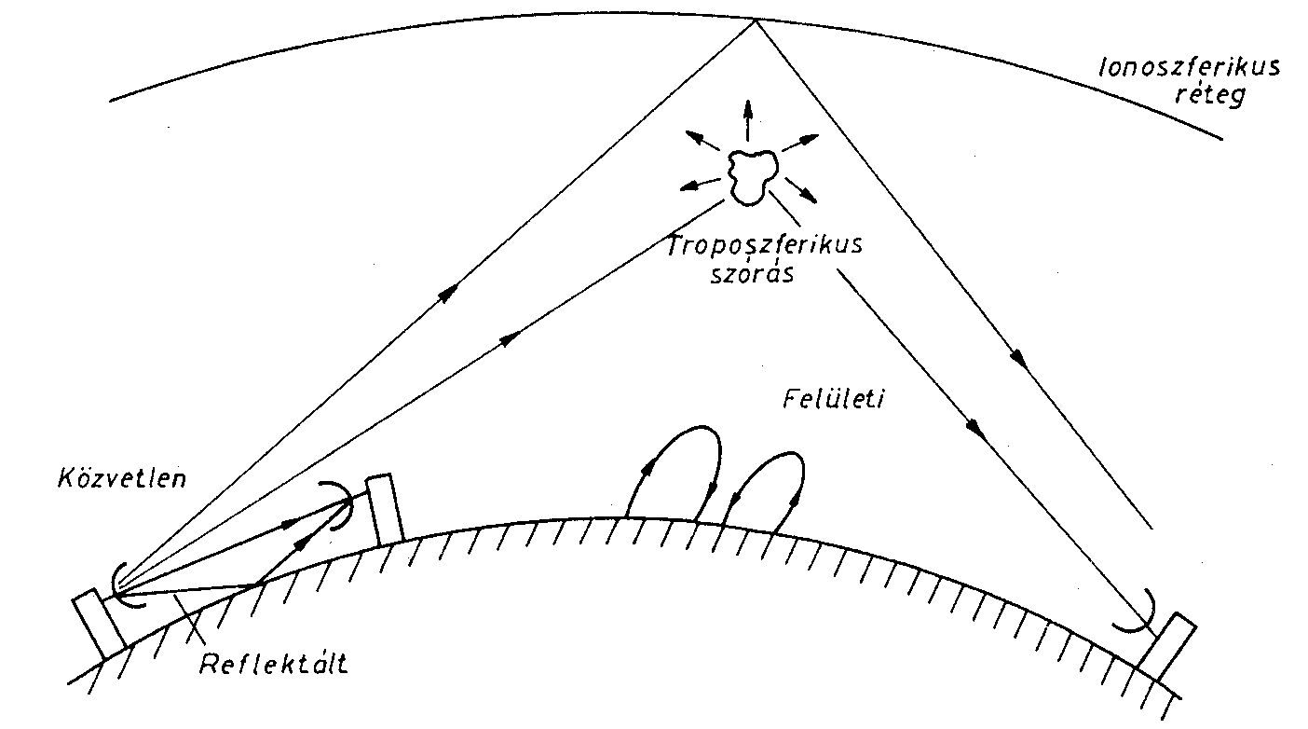
Rádióhullámok terjedése

Slide 9
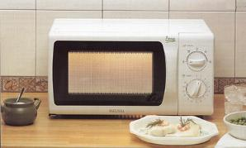
Mikrohullámú sütő

Slide 10
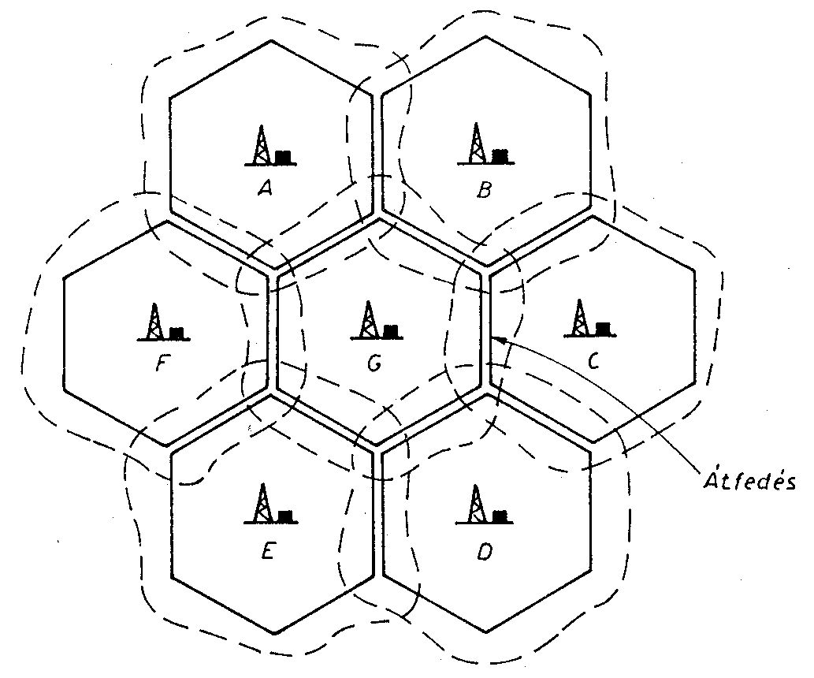
GSM területlefedése

Slide 11
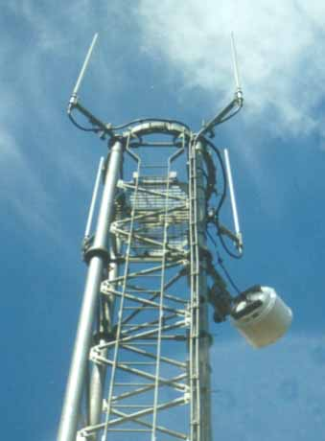
GSM

Slide 12
RF expozíció
Természetes RF háttérintenzitás:<1,4*10⁻⁹ mW/m²
70-es években (USA): 50 mW/m²
nagyvárosban (svéd): 20 mW/m²
100 W-os rádióadótól 30-40 m távolságban: 1 mW/m²

Slide 13
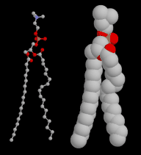
Relaxáció
Saját tehetetlenség
Viszkozitásból származó erők
Határfelületek
Vezetés

Slide 14
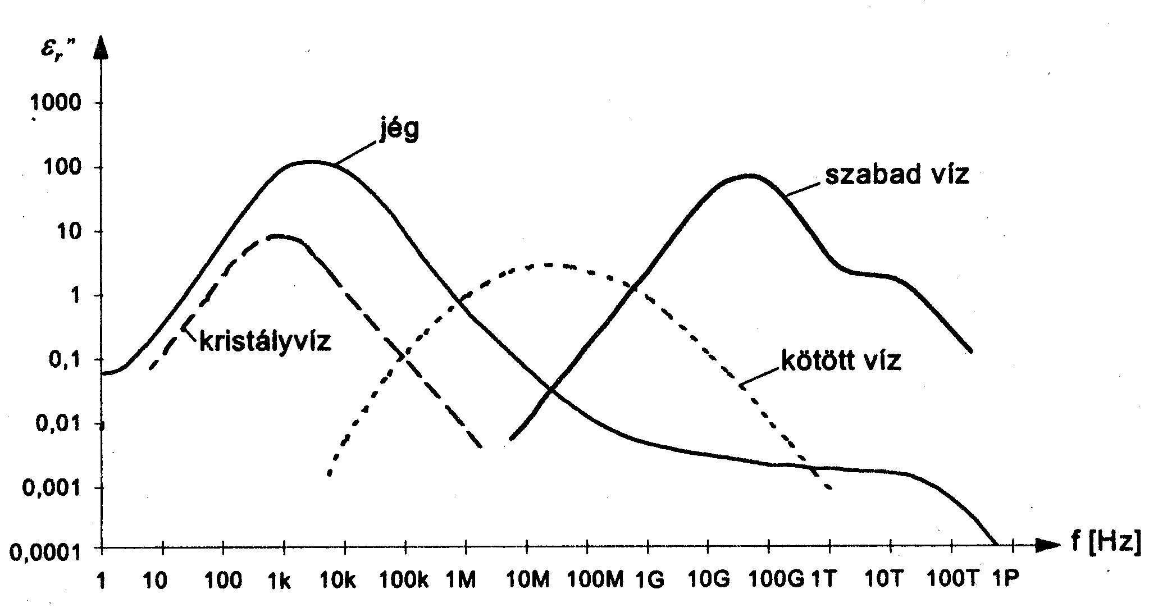
Víz dielektromos állandója

Slide 15
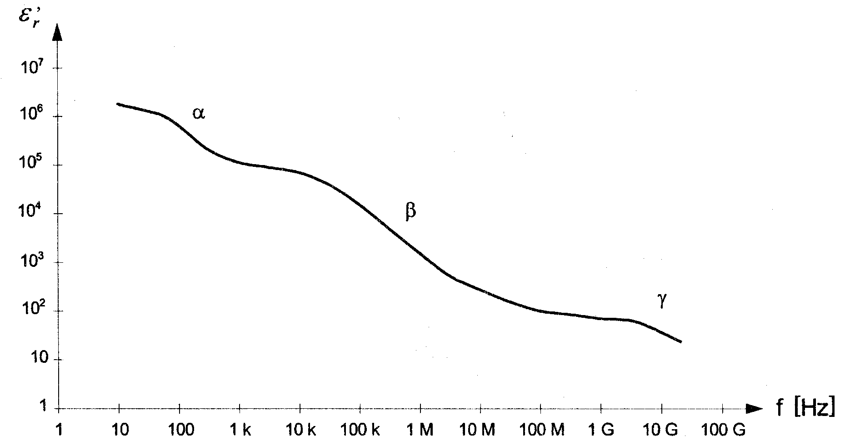
Izomszövet dielektromos állandója

Slide 16
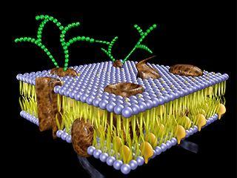

Slide 17
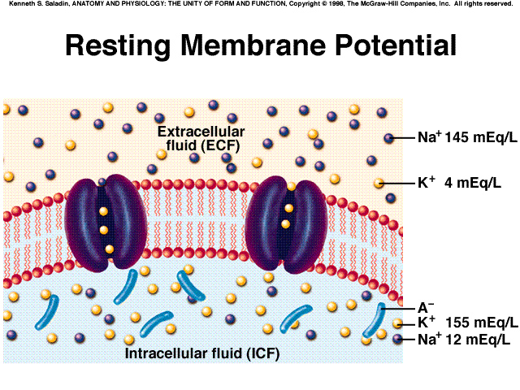

Slide 18
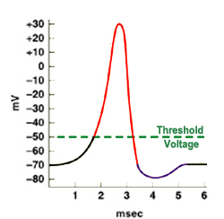
Akciós potenciál időbeli lefolyása

Slide 19
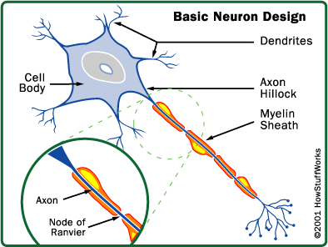
A neuron felépítése

Slide 20
Kölcsönhatás a sejmembránnal
Folytonos hullámú besugárzás
10 mW/cm² -> 10 μV
Membrán áteresztő képesség változása
Modulált hullámú besugárzás
kettőstörés megváltozása

Slide 21
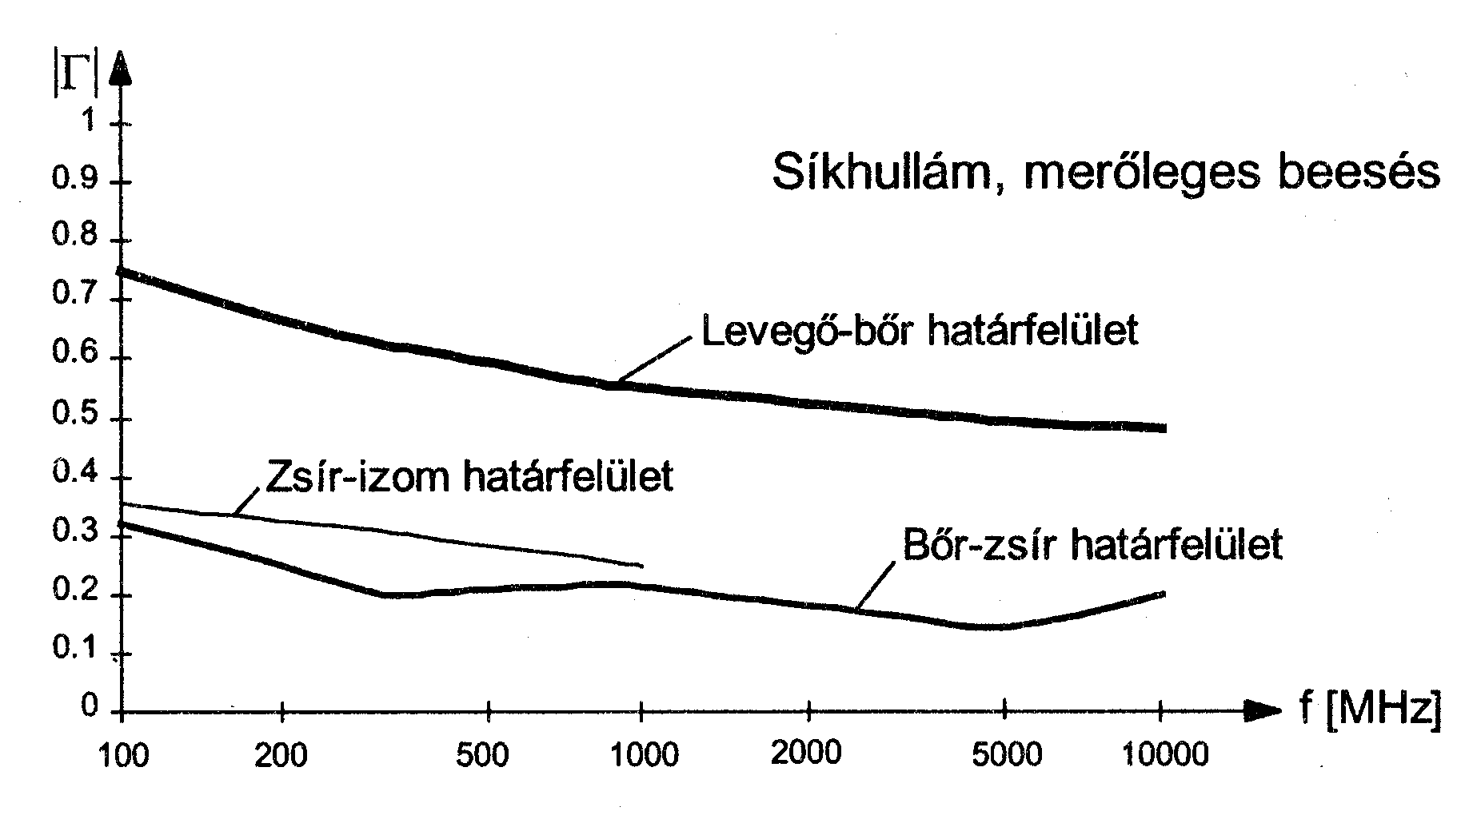
Reflexió különböző rétegeken

Slide 22
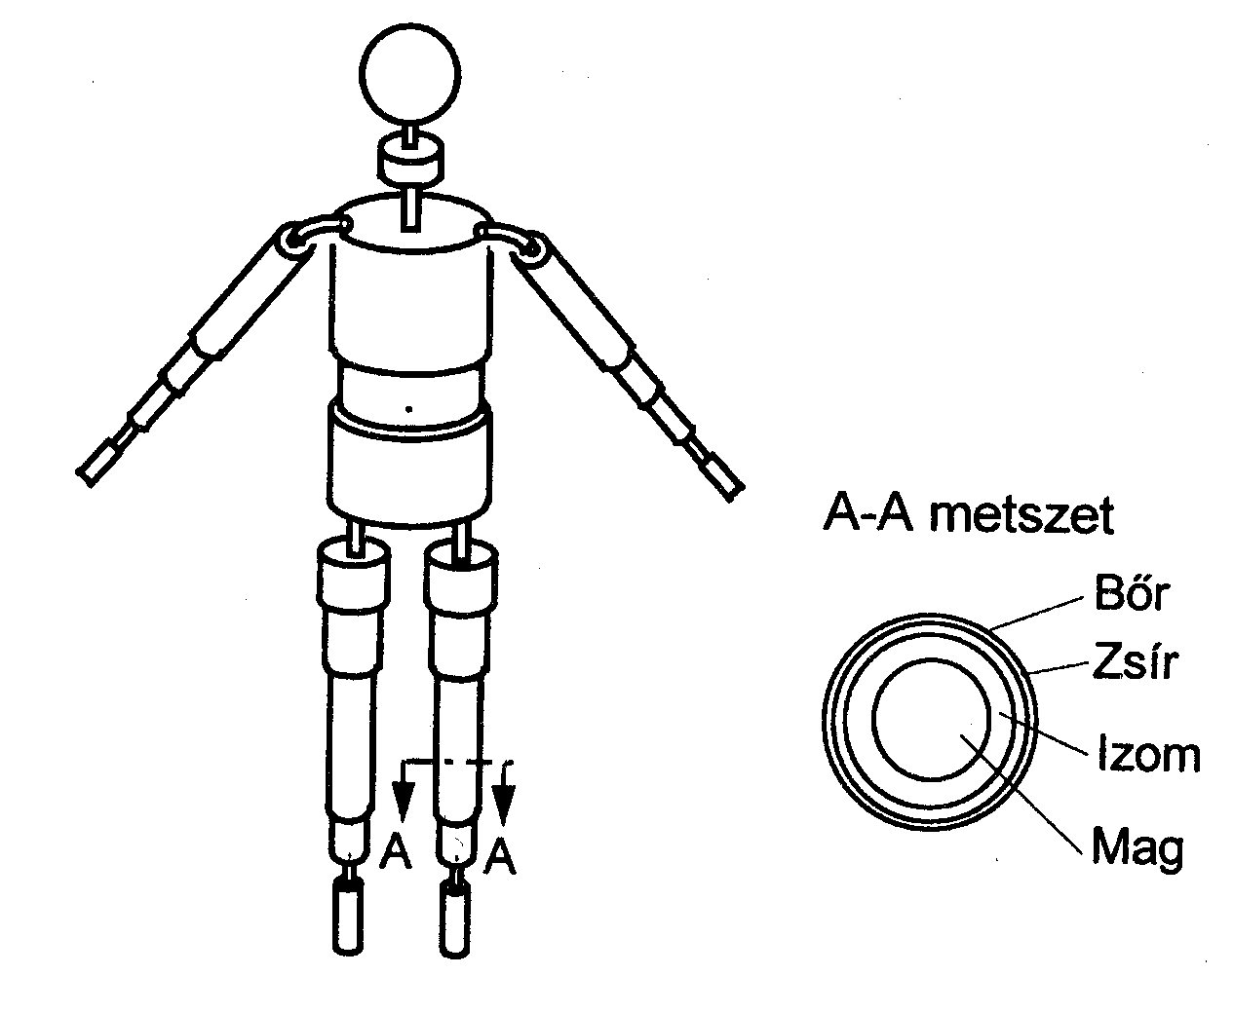
Élő szervezet modellje
Stolwijk modell

Slide 23
Dozimetriai egységek
SAR (Specific Absorption Rate) W/kg, mW/g
SA (Specific Absorption) J/kg, mJ/g

Slide 24
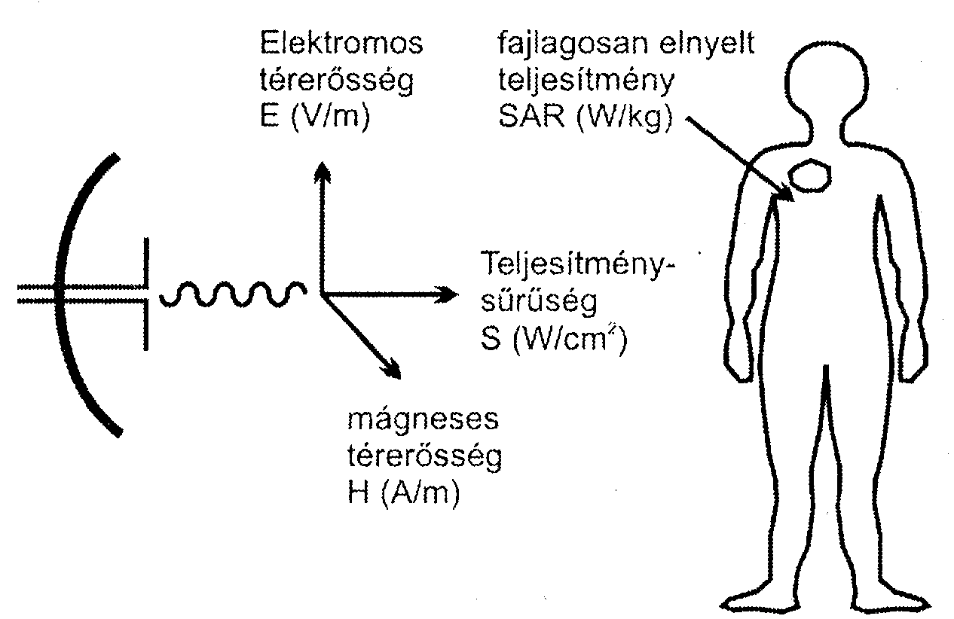
Dozimetriai egységek

Slide 25
Elnyelőképesség frekvenciafüggése

Slide 26
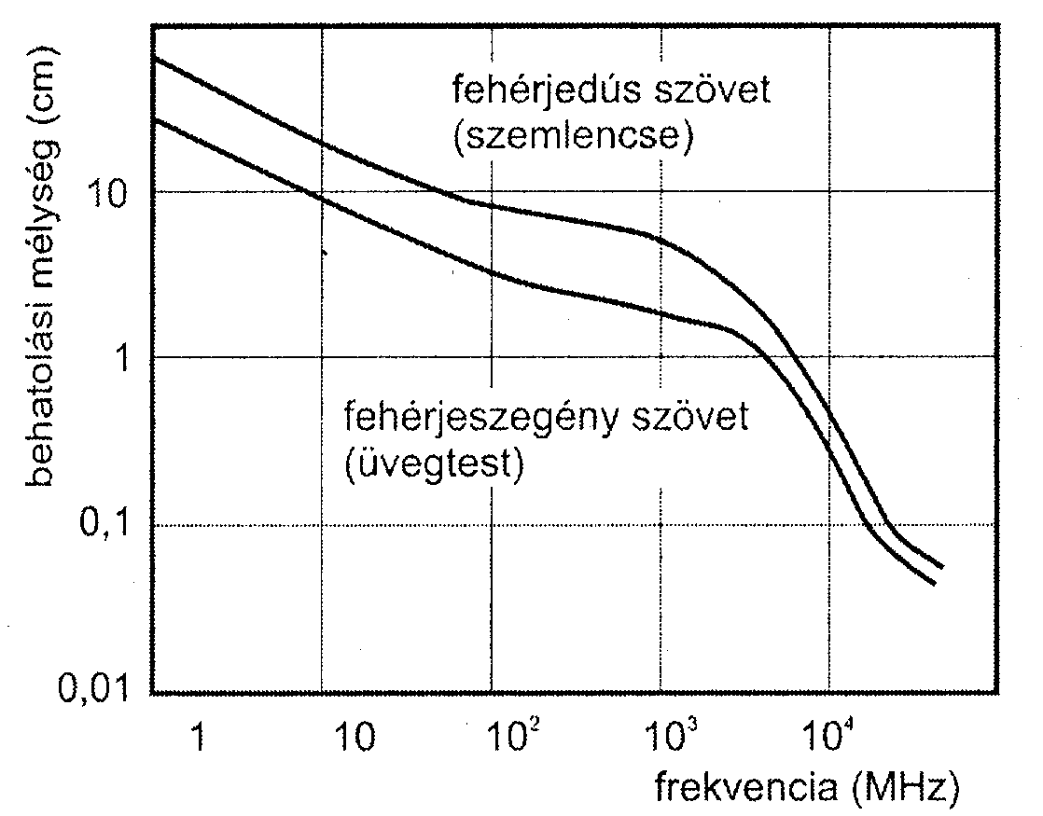
Behatolási mélység

Slide 27
Biológiai hatások
Hőhatás
termikus (2-8 mW/g felett)
atermikus (0,5-2 mW/g)
nem termikus (0,5 mW/g alatt)

Slide 28
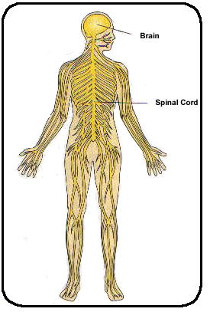
Biológiai hatások
Idegrendszeri hatás
sejtmembránnal történő kölcsönhatás (Ca²⁺)
vér-agy gát

Slide 29
Biológiai hatások
Daganatkeltő hatások?

Slide 30
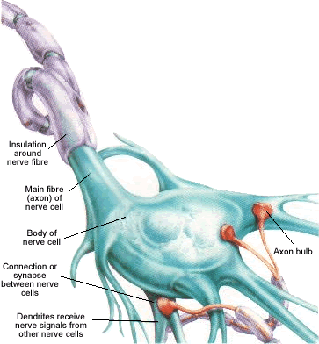
Biológiai hatások
Kölcsönhatás modelljei
Jel/Zaj viszony
rezonancia
sejtkapcsolatok
Magnetit (Fe₃O₄)

Slide 31
Ajánlások, szabványok
ICNIRP ajánlás

